Slide 1

www.innovating4earth.eu
ÇALIŞMA SAYFALARI
MODÜL 2

Slide 2
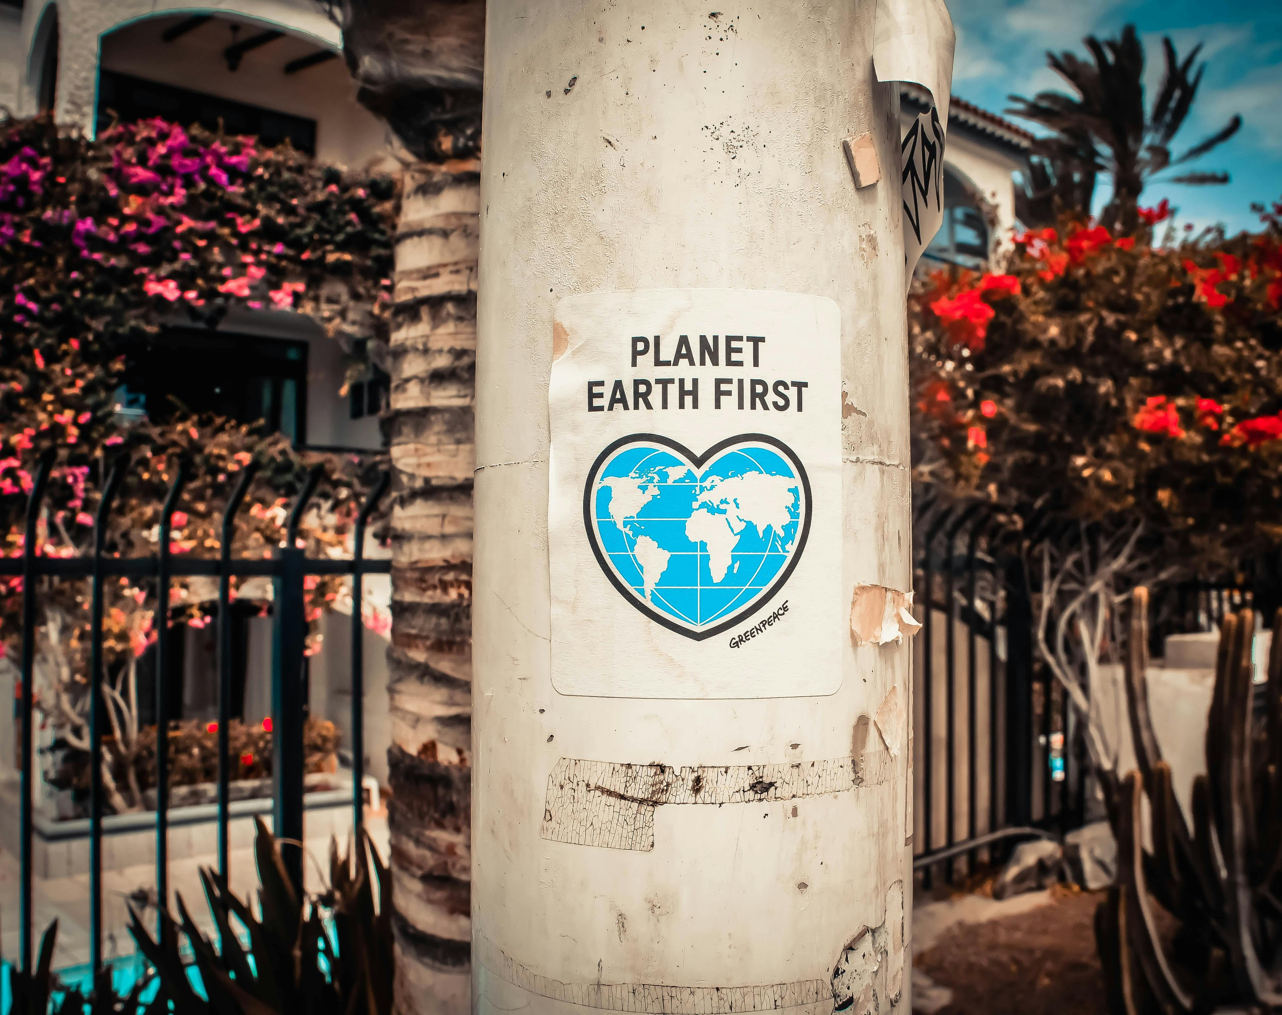
4. HAFTA

Slide 3
İNOVASYON YÖNETİMİNDE DİJİTALLEŞME
Adım 1: Bir Şirketin Sorunlarını ve Yeniliklerini Belirleme
Dijital araçları seçmeden önce, bir şirketin zorluklarını ve inovasyon ihtiyaçlarını anlamak çok önemlidir. Analiz etmek için herhangi bir şirketi seçin - ilham almak ve farklı ülkelerden ve sektörlerden çeşitli örnekler için EARTH İyi Uygulama Özeti'ne bakın.
Sorunlar ve İnovasyon İhtiyaçları Nasıl Belirlenir
Şirketin durumunu analiz etmek için aşağıdaki kontrol listesini kullanın:
Example: One logistics company struggles with delivery delays and is exploring AI-driven route optimisation. Meanwhile, another logistics provider is dealing with warehouse congestion and is considering an automated inventory management system to improve storage efficiency and order fulfilment.
Boyut | Yol Gösterici Sorular | Seçtiğiniz Şirket
Hedef ve Amaç | Şirketin misyonu ve ana hedefleri nelerdir? Temel ürünleri/hizmetleri nelerdir?
Zorluklar | Şirketin en büyük operasyonel veya stratejik zorlukları nelerdir? (Örneğin, verimlilik, müşteri katılımı, sürdürülebilirlik, maliyet azaltma) Şirketinizin karşılaştığı belirli bölgesel zorluklar nelerdir?
Mevcut Yenilikler | Şirket herhangi bir yenilikçi çözüm sundu mu? Ne kadar başarılı oldular?
İnovasyon Yönetimi Aşamaları | Şirket hangi aşamada? (örneğin, fikir üretme, geliştirme, uygulama vb.)
Endüstri Trendleri | Bu sektördeki inovasyonu etkileyen dış eğilimler nelerdir?

Slide 4
İNOVASYON YÖNETİMİNDE DİJİTALLEŞME
Adım 2: İlgili Dijital Araçların Belirlenmesi ve Seçilmesi
Şirketin ihtiyaçları anlaşıldıktan sonra, fikir üretme, geliştirme veya uygulama araçları gibi inovasyon yönetimi sürecini destekleyebilecek dijital araçları keşfedin.
Dijital Araçları Bulmak için Kaynaklar:
Fikir üretiminden uygulamaya kadar inovasyon sürecini desteklemek için inovasyon faaliyetlerini yönetmeye, yapılandırmaya ve hızlandırmaya yardımcı olan araçları göz önünde bulundurun. Bunlar şunları içerebilir:
Analitik ve öngörü araçları (örn. Statista, Power BI, Crunchbase): Eğilimleri belirleyin, pazar potansiyelini değerlendirin ve kanıta dayalı kararları destekleyin.
Fikir yönetimi platformları (örn. Brightidea, Qmarkets): İnovasyon fikirlerini toplayın, değerlendirin ve önceliklendirin.
İşbirliği araçları (örn. Miro, Lucidspark, Microsoft Teams): Beyin fırtınasını, görselleştirmeyi ve ekipler arası fikir oluşturmayı destekleyin.
Prototipleme ve test araçları (örn. Figma, MarvelApp): Erken aşama konseptleri oluşturun ve test edin.
Proje ve inovasyon boru hattı yönetim sistemleri (örn. Planbox, ClickUp, InnovationCloud): İnovasyon aşamalarını takip edin ve yürütmeyi destekleyin.
Dijital araçları, yalnızca aşağıdaki kaynaklar aracılığıyla bulabilirsiniz:
Pazar Araştırması ve Sektör Raporları - Benzer endüstrilerde yaygın olarak kullanılan inovasyon araçlarına bakın.
EARTH Başlangıç Kiti – Lojistiğe odaklanan, inovasyon sürecinin aşamalarıyla (s. 23-29) uyumlu dijital araçların derlenmiş bir listesine bakın.
Dijital Araçları Değerlendirmek için Kontrol Listesi:
İşlevsellik: İnovasyonun belirli bir aşamasını destekliyor mu (örn. fikir üretme, geliştirme, test etme)?
Uygulama Kolaylığı: Mevcut sistemlere ve iş akışlarına sorunsuz bir şekilde entegre edilebiliyor mu?
Maliyet ve Yatırım Getirisi: Uygun maliyetli mi ve faydası yatırımı haklı çıkarıyor mu?
Ölçeklenebilirlik: Araç, gelecekteki inovasyon ihtiyaçlarına uyum sağlayıp büyüyebilir mi?
Kullanıcı dostu: Çalışanlar bunu sezgisel ve kullanımı kolay bulacaklar mı?
Final Seçimi:
Farklı seçenekleri değerlendirdikten sonra, şirketin zorluklarına ve inovasyon hedeflerine en uygun aracı seçin (Adım 1'den itibaren).
Örnek: Bir lojistik şirketi, beyin fırtınası ve iş akışı görselleştirmesini geliştirdiği, inovasyon yönetiminin fikir aşamasını (Aşama 2: Fikir Oluşturma ve Fikir Yönetimi) desteklediği ve ekip koordinasyonunu geliştirdiği için işbirliğine dayalı bir çevrimiçi beyaz tahta olan Miro'yu seçti.

Slide 5
5. HAFTA

Slide 6
DİJİTAL İNOVASYON YÖNETİMİNDE SÜRDÜRÜLEBİLİRLİK
DERSTEN ÖNCE
Sürdürülebilir Kalkınma Amaçları (SDG'ler) kavramına aşina olun. Bunu Birleşmiş Milletler web sitesinde buradan keşfedebilirsiniz. Ek olarak, EARTH Başlangıç Kiti’ndeki SDG'lere ve bunların lojistikle olan bağlantılarına bakın (s. 8-13).​
​
DERS SIRASINDA
Bu aktivitede, gruplar oluşturacak ve lojistikte gerçek dünyadaki bir sürdürülebilirlik sorununu analiz edecek, potansiyel çözümleri belirleyecek ve bunları inovasyon yönetimi sürecinin aşamalarında nasıl yöneteceğinizi belirleyeceksiniz. Göreviniz, sürdürülebilirlik ve inovasyon yönetimini birbirine bağlamak için EARTH İyi Uygulama Özeti'nden elde edilen içgörüleri uygulamaktır.
Hedefler:
Lojistikteki temel sürdürülebilirlik zorluklarını anlayın.
Belirlenen çözümlere inovasyon yönetimi aşamalarını uygulayın.
1. Adım: Bir Sürdürülebilirlik Zorluğu Belirleyin
EARTH İyi Uygulama Özeti'nden (s. 7-69) bir vaka çalışması seçin ve özetleyin:
Sürdürülebilirlik sorunu.
Şirket tarafından uygulanan mevcut çözüm.
Şirket çok sayıda sürdürülebilirlik sorunuyla karşılaşabilir ve çözümler uygulayabilir. Hepsini tanımlayın. Vaka zorluğu ortaya koyuyor ancak çözümü sunmuyor olabilir veya çözümü sunuyor ancak ele alınan zorluğu sunmuyor olabilir. Bu gibi durumlarda, eksik yönü düşünün ve karşılık gelen zorluğun veya çözümün ne olabileceğini önerin.
Örnek:
GLS Italia Spa – Sürdürülebilir Teslimat için Dijital Platformlar ve Temiz Araçlar (EARTH İyi Uygulama Özeti, s. 12-14)
İtalya'da önemli bir lojistik sağlayıcı olan GLS Italia Spa, güvenilir teslimat hizmetlerini sürdürürken karbon emisyonlarını azaltmayı hedefliyor. Yaklaşımları şunları içerir:
Elektrikli araçlara ve şarj altyapısına yatırım yapmak.
Operasyonlara güç sağlamak için depolara fotovoltaik sistemler kurmak.
Sürdürülebilirlik girişimlerini koordine etmek için dijital platformları (örn. ServiceNow) kullanma.
Bu etkinlik için aşağıdaki tabloyu tamamlayın. İlk satırda GLS Italia Spa örneği yer alıyor.
Örnek Olay İncelemesi | Sürdürülebilirlik Sorunu | Uygulanan Çözüm
GLS Italia Spa | Şehir içi teslimatta yüksek CO₂ emisyonu | Elektrikli araçlar, güneş enerjisi, koordinasyon için dijital platform

Slide 7
DİJİTAL İNOVASYON YÖNETİMİNDE SÜRDÜRÜLEBİLİRLİK
Adım 2: İnovasyon Yönetimi Aşamalarını Uygulayın
Şimdi, uygulanan çözümü değerlendirin ve inovasyon yönetimi aşamalarına ayırın. Göreviniz, Adım 1'de seçtiğiniz örnek olay incelemesi için tabloyu tamamlamaktır. EARTH İyi Uygulama Özeti'nde yer alan vaka materyallerinde bilgi mevcut değilse, şirket tarafından çeşitli aşamalarda neler yapılmış olabileceği konusunda beyin fırtınası yapın.
Aşama | GLS Italia Spa Örnek Olay İncelemesi | (Sizin Durumunuz)
Fırsat Belirleme | Ulusal sürdürülebilirlik hedefleri ve müşteri beklentileri doğrultusunda paket teslimatı ve tesis enerji kullanımından kaynaklanan CO₂ emisyonlarını azaltma ihtiyacının farkına vardı.
Fikir Üretimi | Çevresel girişimleri koordine etmek için elektrikli araçların, yenilenebilir enerjinin (güneş enerjisi) ve dijital araçların kullanımını araştırdı.
Konsept Geliştirme | E-araç çözümleri geliştirmek için Volvo ve diğer tedarikçilerle ortaklık kurdu; depolardaki fotovoltaik sistem kurulumlarının haritasını çıkardı.
Hizmet/ Ürün/Süreç Geliştirme | Kurulu fotovoltaik sistemler ve şarj altyapısı; Seçilen bölgelerde elektrikli minibüslerin dağıtımına başlandı.
Test Etme ve Doğrulama | Emisyon azaltımını ve hizmet güvenilirliğini değerlendirmek için pilot konumlarda elektrikli araçların ve enerji sistemlerinin izlenen performansı.
Ticarileştirme | Küresel denizcilik operasyonlarında yeşil metanol yakıtlı gemilerin kullanımını artırdı ve blok zincirinin benimsenmesini genişletti.

Slide 8
DİJİTAL İNOVASYON YÖNETİMİNDE SÜRDÜRÜLEBİLİRLİK
3. Adım: Ek Yenilikler Önerin
Şirketin SDG’ler ile daha uyumlu hale gelmesi ve lojistik alanındaki sürdürülebilirlik çabalarını iyileştirmesi için, inovasyon aşamalarıyla yönetilebilecek iki yenilikçi fikir önerin. Bu fikirler, 1. Adımda belirlenen sürdürülebilirlik sorunuyla ilgili olabilir veya olmayabilir. Yaratıcı olun!
Örnek: GLS Italia Spa:
Enerji verimliliğini artırmak ve emisyonları azaltmak için yapay zeka tabanlı teslimat rotası optimizasyonu.
Düşük emisyonlu son kilometre teslimatını mümkün kılmak için yenilenebilir enerjiyle çalışan kentsel mikro merkezlerin geliştirilmesi.
İki ek inovasyon fikrinizi burada listeleyin:
1.____________________________________________________________________________________________________________________________________________________________________________________________________________________________________________________________________
2._____________________________________________________________________________________________________________________________________________________________________________
_______________________________________________________________________________________
4. Adım: Önemli Çıkarımları Tartışın
Bulgularınızı sınıfta öğretmeniniz ve diğer gruplarla tartışın. Aşağıdakileri paylaşmaya hazır olun (gerekirse bazı notlar alın):
Şirket hangi sürdürülebilirlik sorununu ele aldı ve SDG'lerle nasıl bağlantı kuruyor?
Şirket, bir çözüm geliştirmek ve uygulamak için inovasyon yönetimi sürecini nasıl yapılandırmış olabilir?
İnovasyon yönetimi süreci için hangi dijital araçlar bu inovasyonu destekledi veya destekleyebilir?
Hangi ek sürdürülebilir lojistik çözümler şirketin yaklaşımını iyileştirebilir??

Slide 9
6. HAFTA

Slide 10
İNOVASYON YÖNETİMİ İÇİN DİJİTAL ARAÇLAR
Bu aktivitede, gruplar halinde çalışacaksınız:
Lojistikte sürdürülebilir inovasyon yönetimini destekleyen dijital araçları seçin.
Tek bir inovasyon yönetimi aşamasına odaklanın ve ilgili araçları analiz edin.
Bu araçların sürdürülebilirliği nasıl desteklediğini gösteren bir bilgi görseli oluşturun.
Araçları fiyatlandırma, işlevsellik ve kullanılabilirliğe göre analiz edin ve karşılaştırın.
1. Adım: Bir Dijital Araç Seçin
Dijital İnovasyon Teknik İncelemesi'nden (s. 7-8) bir inovasyon yönetimi aşaması seçin, yalnızca genel süreç seviyesini (1. seviye) değil, aynı zamanda daha ayrıntılı prosedürleri (2. seviye) ve adımlardaki belirli görevleri (3. seviye) de göz önünde bulundurun.
EARTH Başlangıç Kiti'nde sağlanan araçlar listesinden seçtiğiniz inovasyon yönetimi aşamasına uygun en az iki araç seçin (s. 23-29).
Bu araçların şirketlere sürdürülebilir lojistik zorluklarını ele almada nasıl yardımcı olduğunu belirleyin (örneğin, araç web sitelerini, çevrimiçi makaleleri vb. incelemek).
Örnek: Aşama 3 – Konsept Geliştirme
Araç 1: Miro (sürdürülebilir çözümler için beyin fırtınası kavramları için)
Araç 2: Trello (konsept geliştirme görevlerini yönetmek için)
2. Adım: Araçları Karşılaştırın
Seçtiğiniz araçları aşağıdaki tabloya göre değerlendirin:
Seçilen İnovasyon Yönetimi Aşaması:
Kriter | (Araç 1) | (Araç 2) | (Araç 3)
Aşama Görevleri Seçilen aşamadaki hangi belirli görevlere (3. seviye) yardımcı oluyor?
Ana işlev Araç ne işe yarar? Seçilen aşamada hangi fonksiyonlar kullanılabilir?
Fiyatlandırma Ücretsiz mi Ücretli mi? Ücretsiz ve ücretli sürümler arasındaki farklar nelerdir?
Kullanıcı dostu Kullanımı kolay mı? Nasıl kullanılacağını öğrenmek uzun sürüyor mu?
En iyisi En çok hangi tür şirketler/ekipler fayda sağlıyor?
Sürdürülebilirlik ve İnovasyon Desteği Sürdürülebilirlik ve inovasyon yönetimi için belirli özellikleri var mı?

Slide 11
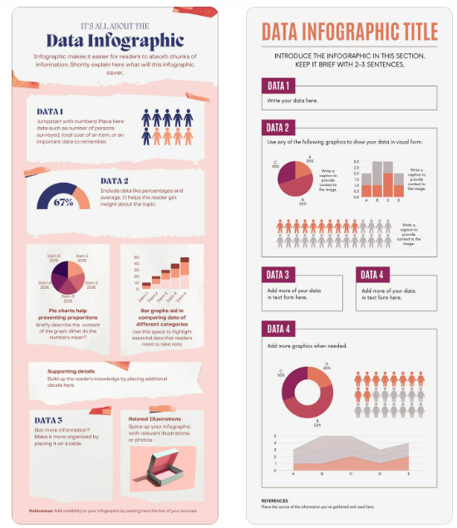
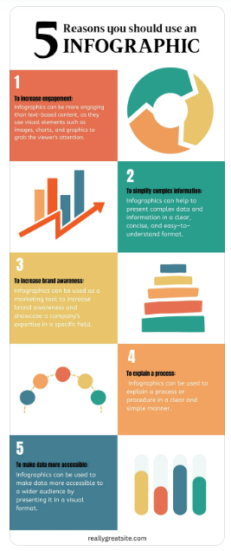
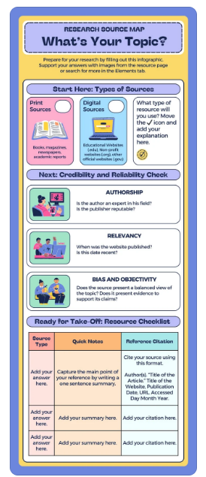
İNOVASYON YÖNETİMİ İÇİN DİJİTAL ARAÇLAR
3. Adım: Bir Bilgi Görseli Oluşturun
Bilgi görselinizi oluşturmak için aşağıdakiler gibi çevrimiçi araçları kullanın:
Canva – Kullanıcı dostu, ücretsiz şablonlar.
Piktochart – Görsel karşılaştırmalar için kullanışlıdır.
PowerPoint – SmartArt işleviyle özelleştirilebilir tasarım ("Ekle" menüsünde).
Bilgi görseliniz şunları içermelidir:
Başlık: Seçilen inovasyon aşaması ve araçları.
Temel Özellikler: Her bir aracın nasıl çalıştığını kısaca açıklayın.
Karşılaştırma Tablosu: Adım 2'de değerlendirilen kriterlere göre güçlü ve zayıf yönleri vurgulayın.
Görseller/Ekran Görüntüleri: Bu araçların ekran görüntüleriyle birlikte kullanıldığında nasıl göründüğüne dair örnekler gösterin.
Yansıma: Bu araçlar, şirketlerin sürdürülebilir lojistik çözümlerini uygulamasına/yönetmesine nasıl yardımcı olur?
Bir bilgi görseli şu şekilde görünebilir:
4. Adım: Bulgularınızı sunun
Grubunuz şunları yapacak:
Oluşturulan bilgi görselini kısaca sunun (3-5 dakika).
Araçların inovasyon yönetimini nasıl desteklediğini açıklayın.
Özellikle sürdürülebilir lojistik uygulaması için araçların kullanılabilirliği ve etkisi hakkındaki düşüncelerinizi tartışın.
Aşağıdakileri tartışmaya hazır olun:
Size atanan inovasyon aşaması için hangi araç daha etkiliydi? Neden?
Sürdürülebilirlik zorluklarını ele alırken araçlarda sınırlamalar buldunuz mu?
Şirketler bu araçları süreçlerine nasıl daha iyi entegre edebilir?
Adım 5: Değerlendirme Anketi
Modülü tamamladıktan sonra, inovasyon yönetimi, dijitalleşme ve sürdürülebilirlik hakkında öğrendiklerinizi değerlendirmek için kısa bir nicel değerlendirme anketine cevap vereceksiniz.
Çevrimiçi forma erişin (öğretmeniniz tarafından sağlanan bağlantı).
Anketi cevaplayın.
Cevaplarınızı öğretmeniniz tarafından belirlenen son teslim tarihinden önce gönderin.

